Slide 1

Desarrollo FrontEnd

Slide 2
Hackathon 06:
Crear un index tomando referencia las imágenes de las diapositivas siguientes.

Slide 3

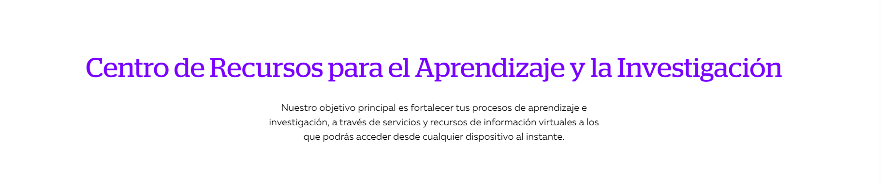
#7A01FF

Slide 4
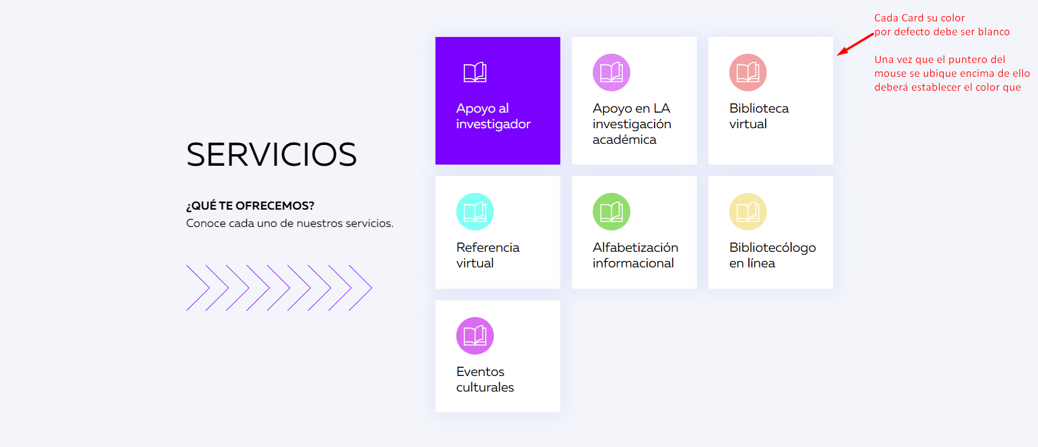
#7A01FF
#DF87F5
#F1A2A2
#f3f5fa
#80FFF4
#93DD6D
#F6E8A4
#D96CEF
Icono arrow-img

Slide 5
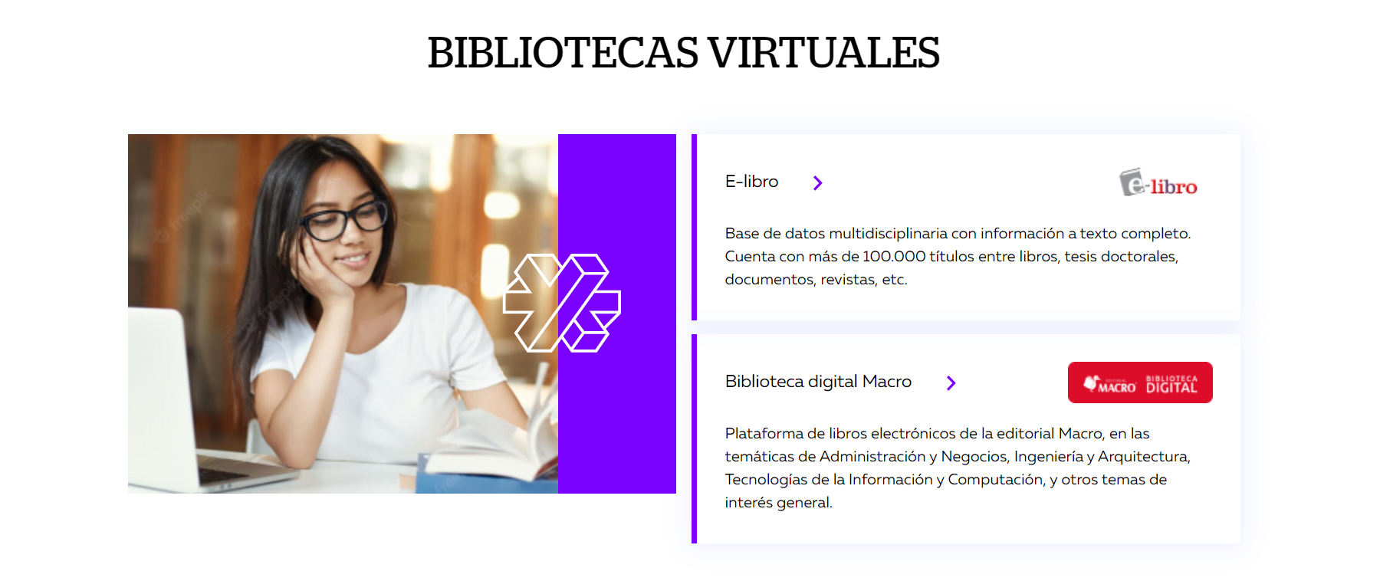

Slide 6
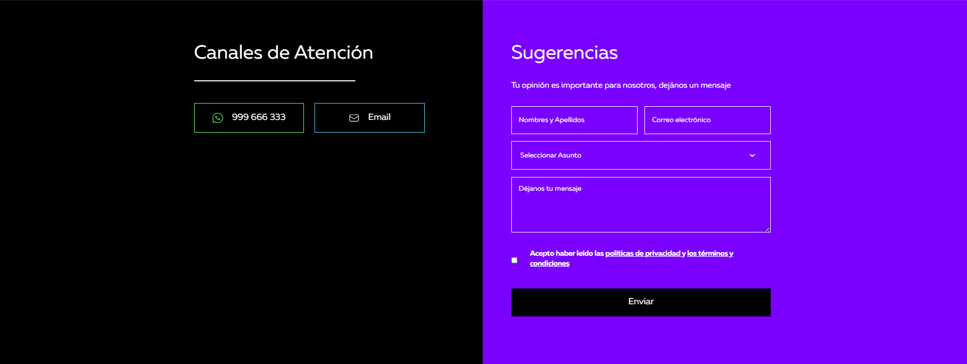
#7bff5c
#51dbff

Slide 7
